Slide 1
TCC DE CIÊNCIA DE DADOS E BIG DATA
CATEGORIZAÇÃO DE PRODUTOS EM MARKETPLACES
MARIANA SILVA COSTA
Belo Horizonte / 2023

Slide 2
O que é Ciência de Dados e Big Data?
Ciência de Dados e Big Data nada mais é do que o estudo de um grande volume de dados para extrair insights significativos para o negócio.
Trabalhamos com Machine Learning (Aprendizado de Máquina) para, por meio de algoritmos, dá aos computadores a capacidade de identificar padrões em bases massivas e fazer previsões não óbvias.

Slide 3
PIPELINE DE CIÊNCIA DE DADOS
Entendendo o problema
Coleta de Dados
Tratamento de Dados
Modelagem de ML
Avaliação dos Resultados
Análise de Dados

Slide 4
ENTENDENDO O PROBLEMA
1
O intuito deste trabalho foi criar um modelo para categorizar produtos vendidos em marketplaces, com modelagem de Algoritmos de Machine Leaning (ML) e, dessa forma, automatizar o processo de categorização de itens vendidos pela empresa Olist Store, sem depender de ações manuais.

Slide 5
COLETA DE DADOS
2
As informações de produtos vendidos na Olist Store foram coletadas da plataforma Kaggle (comunidade voltada para ciência de dados).
O conjunto de dados utilizados contém informações como, peso, dimensões e preço de produtos diversos, bem como sua categoria.

Slide 6
TRATAMENTO DE DADOS
3
Antes de iniciar a modelagem dos algoritmos de ML foi importante para obtenção de bons resultados:
concatenar bases de dados;
eliminar colunas insignificantes;
eliminar produtos duplicados;
eliminar dados faltantes;
alterar unidades;
renomear dados e colunas;
remover outliers;
redimensionar os dados.

Slide 7
ANÁLISE DE DADOS
4
Após o tratamento dos dados foi construída uma base balanceada e robusta com 2.035 produtos da categoria "cama, mesa e banho" e 2.027 produtos da categoria "beleza e saúde".

Slide 8
MODELAGEM DE ML
5
O XGBoost apresentou a melhor acurácia, seguido por Árvores de Decisão. A performance destes modelos foi acentuada com otimização Bayesiana. O melhor resultado obtido foi com o XGBoost ajustado.

Slide 9
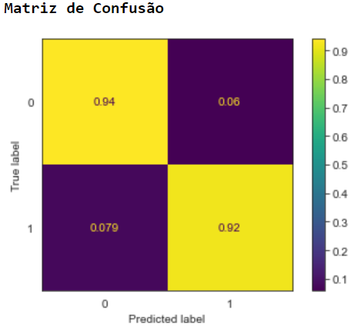
AVALIAÇÃO DOS RESULTADOS
6
O modelo campeão deste projeto foi o XGBoost ajustado, que conseguiu prever corretamente a categoria de 93,52% dos produto da base de teste. Isso representa uma boa acurácia.
0.0: 94% dos produtos de cama, mesa e banho foram previstos corretamente.
0.1: 6% dos produtos de cama, mesa e banho foram previstos como de beleza e saúde.
1.1: 92% dos produtos de beleza e saúde foram previstos corretamente.
1.0: 8% dos produtos de beleza e saúde foram previstos como de cama, mesa e banho.

Slide 10

CONCLUSÃO
Para a aplicação do modelo proposto neste trabalho, foi utilizada uma base já rotulada, para que o modelo de ML seja capaz de realizar uma previsão precisa em outras bases não rotuladas.
Com uma acurácia de 93,52% este projeto atingiu seu objetivo.

